Slide 1
Invertorlar, ishlatish va sozlash
Invertorlarni o’rganish
Invertorlarni sozlash
Invertorlarni parametrlarini sozlash

Slide 2
Invertorlar kelayotgan tok birligini, kuchlanishni yoki chastotani foydalanuvchiga moslab beruvchi elektr uskunasi xisoblanadi.Invertorni sozlash orqali biz o’zimizga kerak bo’lgan kattaliklarni olishimiz mumkin. Masalan tarmoqdan bizga 180 V kuchlanish keladi bizga esa 220 V kerak, yoki bizni dvigatelimiz 60 gt chastotada aylanadi bizga 30 gt chastota kerak shunga o’xshash muammolarni biz invertor orqali hal qilamiz

Slide 3
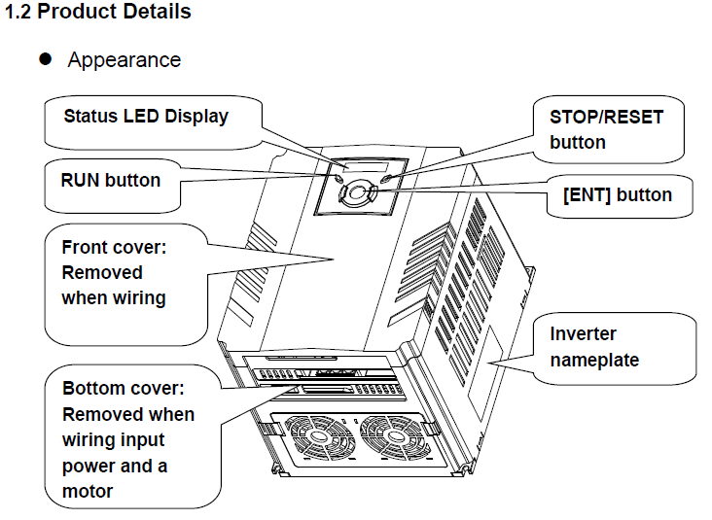

Slide 4
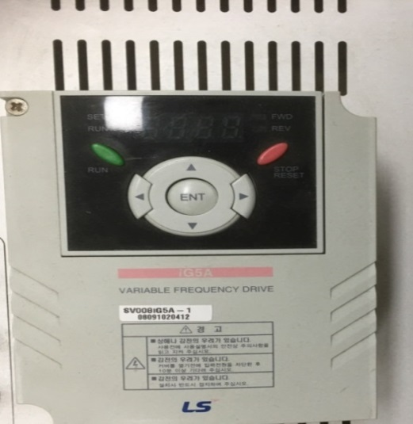

Slide 5
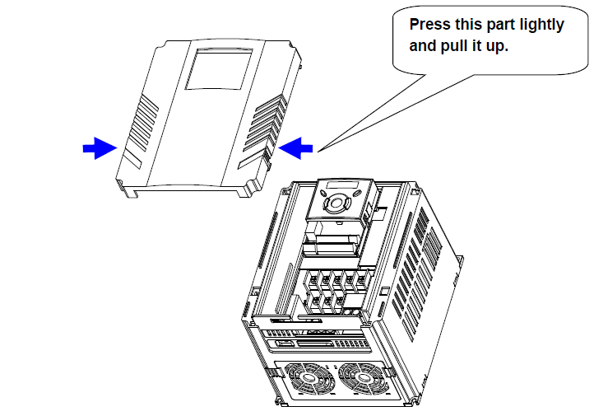

Slide 6
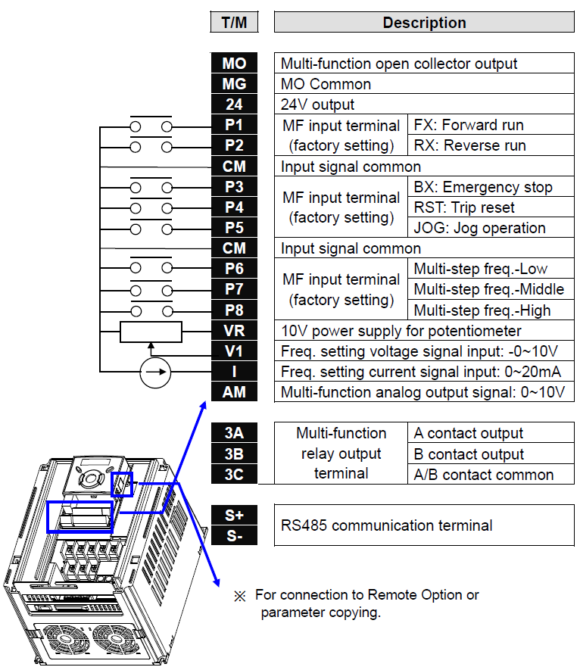

Slide 7
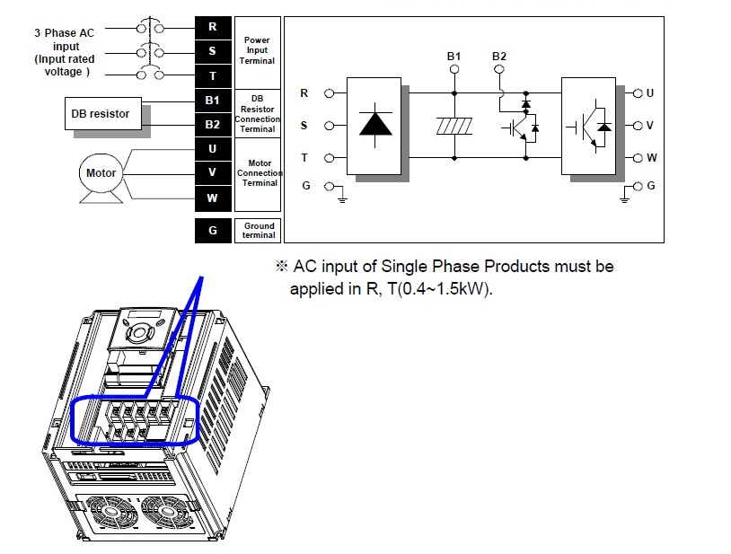

Slide 8
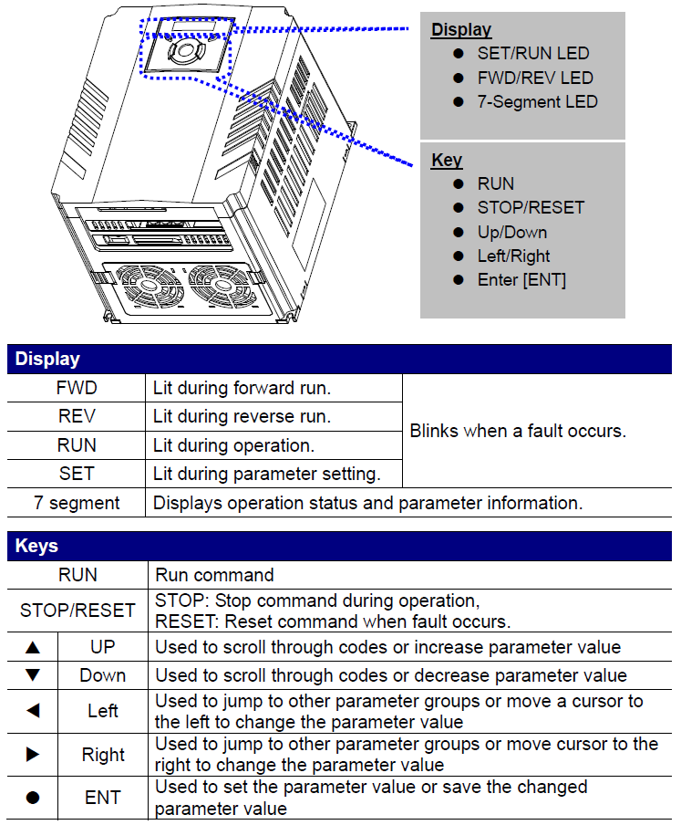

Slide 9
